Slide 1
Nizinski krajevi Republike Hrvatske
Izradio:LEO ČVRK

Slide 2
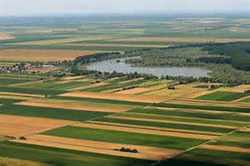
POLJA
Najplodnija zemlja je crnica.
Na našim poljima se uzgajaju: kukuruz i pšenica

Slide 3
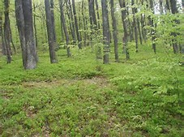
ŠUME HRASTA
Najčešće
su hrastove
šume.

Slide 4
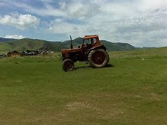
PODNEBLJE
Ljeta su topla s
puno promjenjivih
dana.

Slide 5
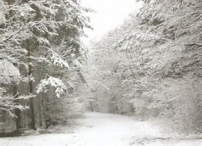
PODNEBLJE
Zime su blage
sa puno snijega.

Slide 6
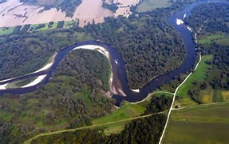
Rijeka Drava

Slide 7
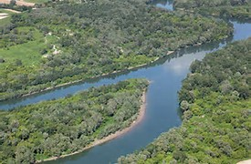
Rijeka Sava

Slide 8
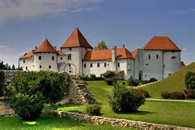
Slika Starog grada Varaždina

